Slide 1
Работа с родителями
над реализацией ФГОС ДО
проблемно- ориентируемый семинар
МБДОУ Заринский детский сад «Солнышко»

Slide 2
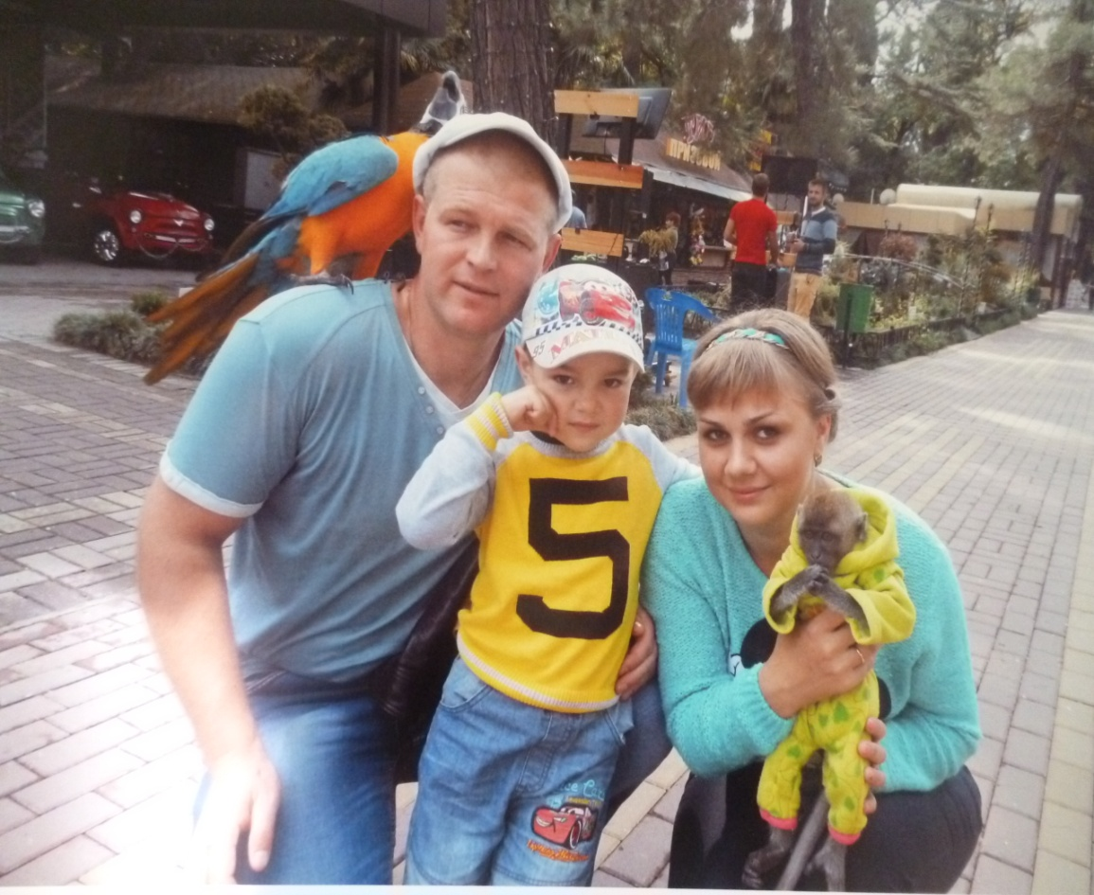
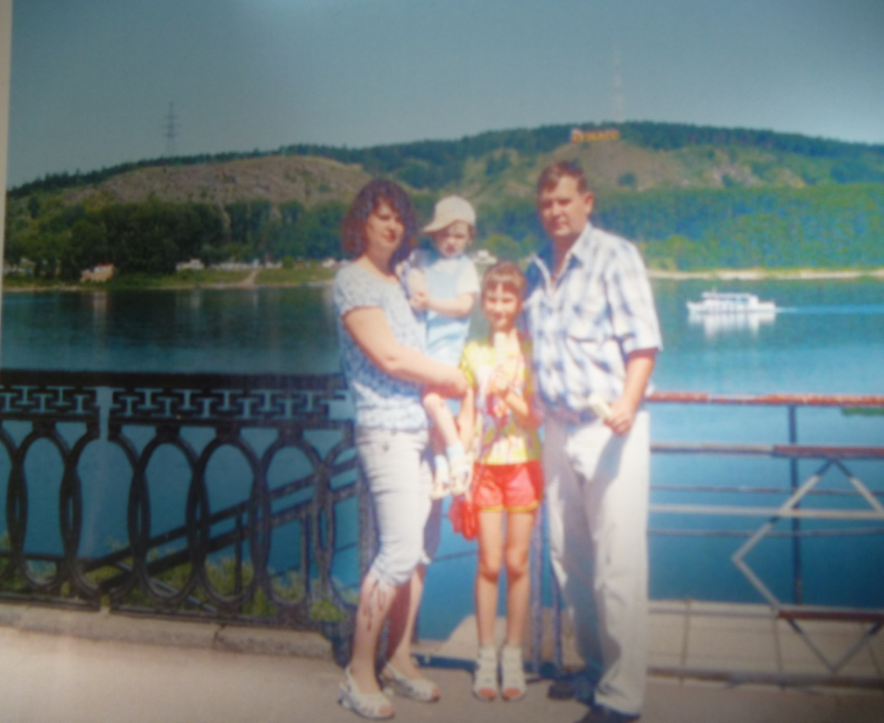
Семья - это и школа любви, и школа нравственности,
источник наших самых сокровенных ценностей.
Семья - первоисточник и образец формирования межличностных отношений ребенка, а папа и мама - образцы для подражания.

Slide 3
С введением Федерального государственного стандарта большое внимание уделяется работе с родителями.
Социальное партнерство — взаимовыгодное взаимодействие различных секторов общества, направленное на решение социальных проблем, обеспечение устойчивого развития социальных отношений и повышение качества жизни, осуществляемое в рамках действующего законодательства.
Одним из самых важных и ближайших партнёров являются родители наших воспитанников.

Slide 4
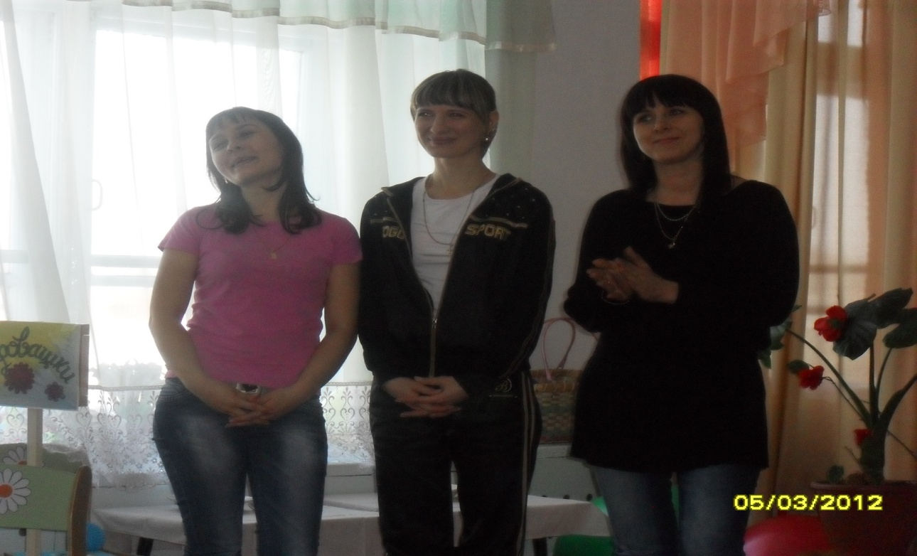
Принципами взаимодействия с родителями являются:
Доброжелательный стиль общения педагогов с родителями.
Индивидуальный подход
Сотрудничество, а не наставничество.
Методическая помощь воспитателям в общении с родителями

Slide 5
Вовлечения родителей в единое пространство детского развития в ДОУ решается в трех направлениях:
1. Работа с коллективом ДОУ по организации взаимодействия с семьей, ознакомление педагогов с системой новых форм работы с родителями.
2. Повышение педагогической культуры родителей.
3. Вовлечение родителей в деятельность ДОУ, совместная работа по обмену опытом.
Основные задачи работы:
-установить партнерские отношения с семьей каждого воспитанника;
-объединить усилия для развития и воспитания детей;
-создать атмосферу взаимопонимания, общности интересов, эмоциональной взаимоподдержки;
-активизировать и обогащать воспитательные умения родителей;
-поддерживать их уверенность в собственных педагогических возможностях.

Slide 6
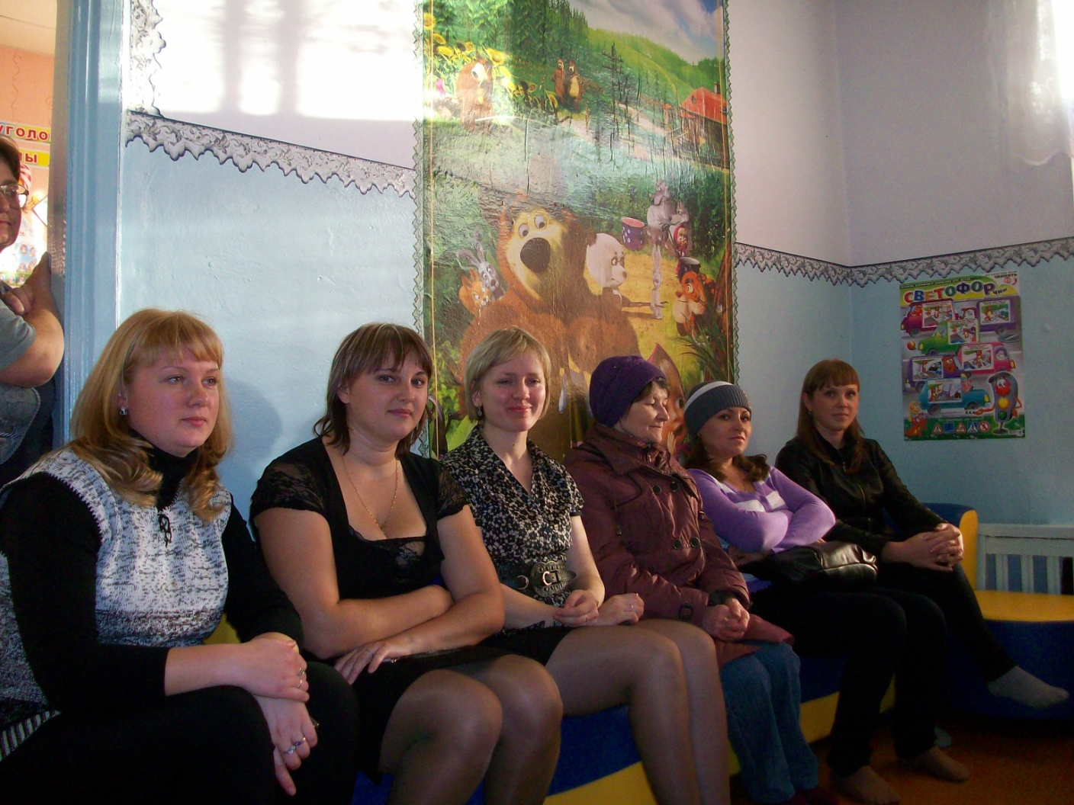
Цель педагогов – создать единое пространство развития ребенка в семье и ДОУ, сделать родителей участниками полноценного воспитательного процесса.

Slide 7
Формы работы с родителями:
Традиционные
- родительские собрания
- консультации
- семинары- практикумы
- беседы
-анкетирование
участие в творческих мероприятиях и др.
Нетрадиционные
- проектная деятельность (краткосрочные, долгосрочные)
- мастер-классы
-совместные акции ДОУ и семьи
-открытые занятия для просмотра родителей
- создание фотоальбомов, коллажей и фотовыставок и др.

Slide 8
Разнообразные формы работы с родителями
должны содержать образовательные области:
Социально-коммуникативное развитие
Познавательное развитие
Речевое развитие
Художественно-эстетическое развитие
Физическое развитие

Slide 9
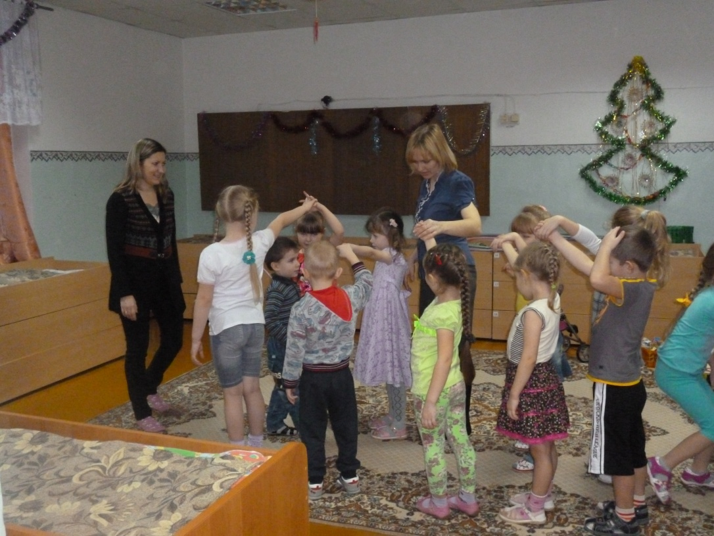
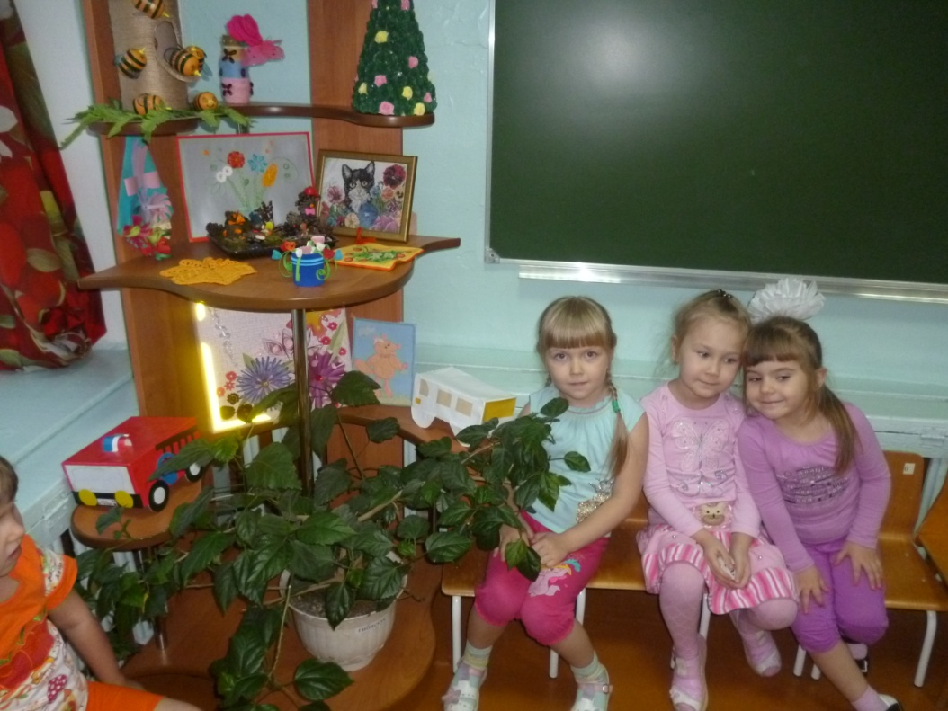
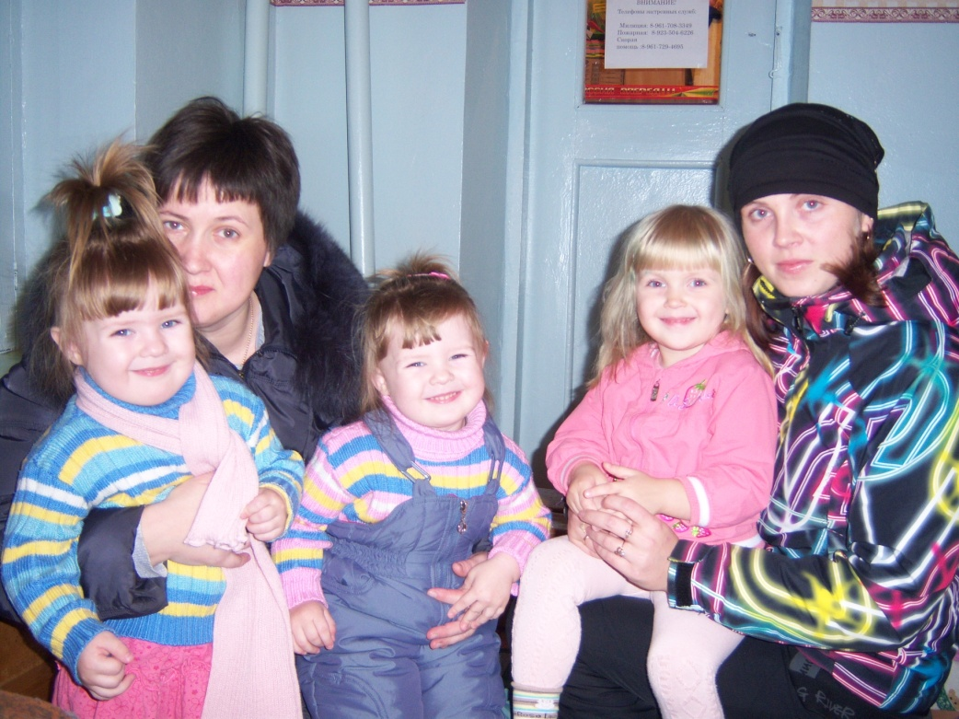
Социально-коммуникативное развитие
знакомство родителей с трудностями и
достижениями детей на родительских собраниях,
совместная деятельность взрослых и детей, информирование родителей о создании безопасных условий дома через консультации, оформлении стендов, стенгазет, плакатов, буклетов. организация выставок

Slide 10
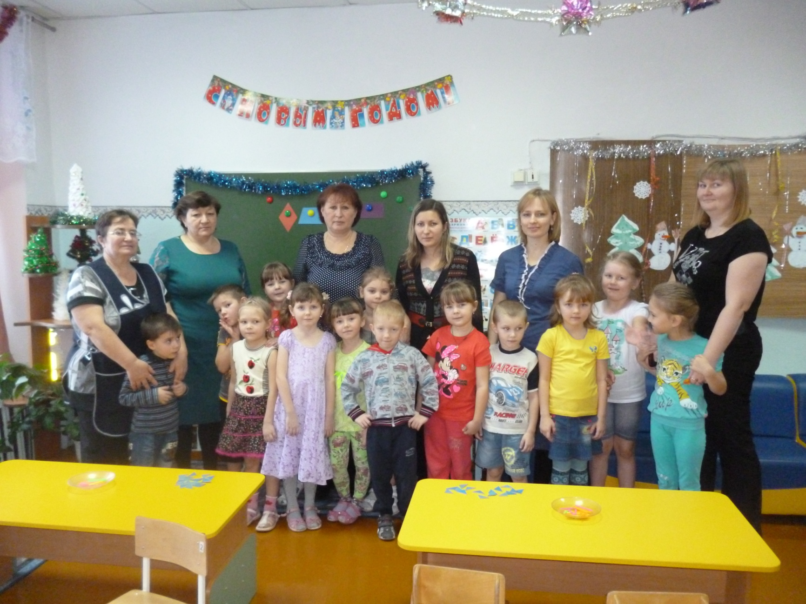
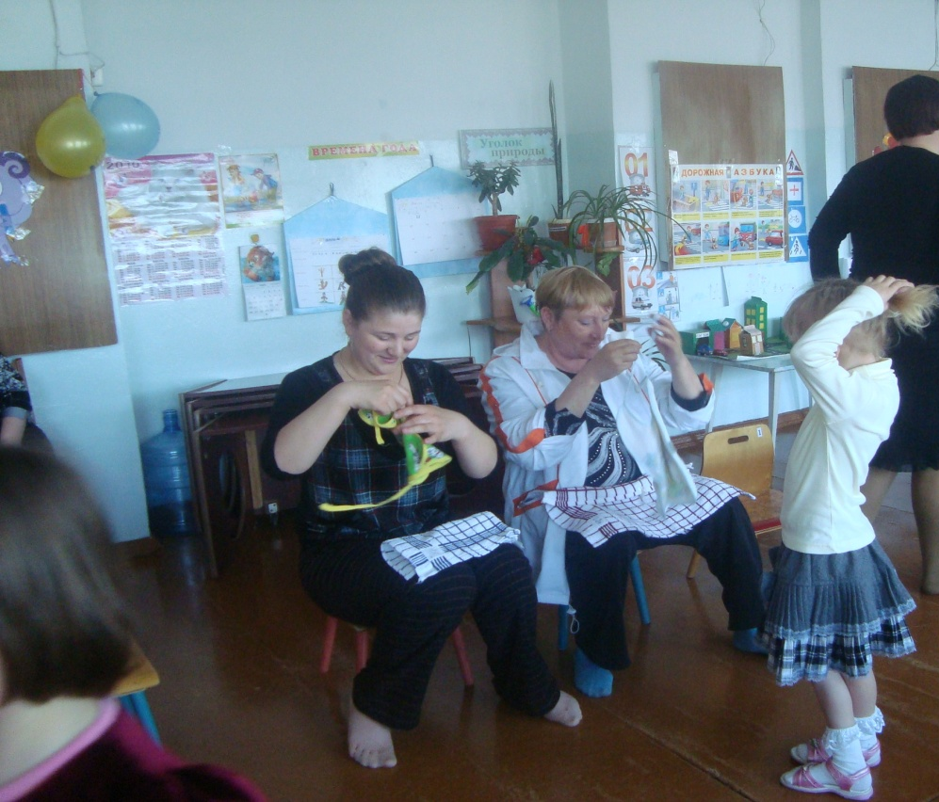
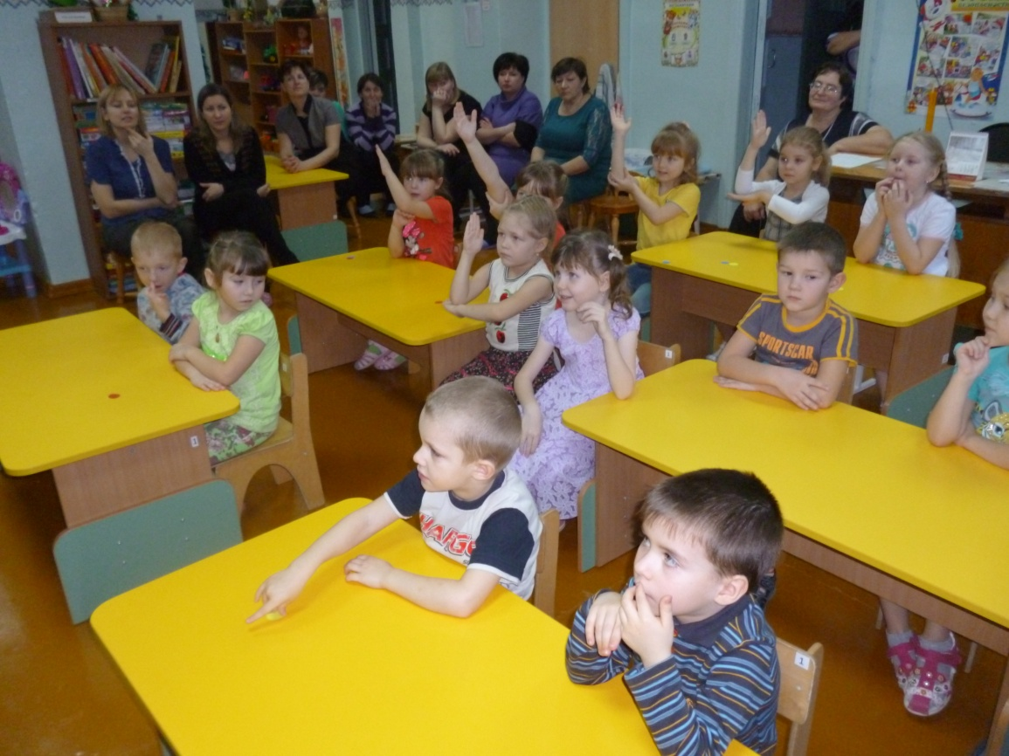
«Познавательное развитие» — интеллектуальное развитие ребёнка через подготовку ребёнка к конкурсам, совместные дополнительные мероприятия в семье и в детском саду.
Открытые занятия
для родителей
Развлечение
«В гостях у Смешинки»

Slide 11
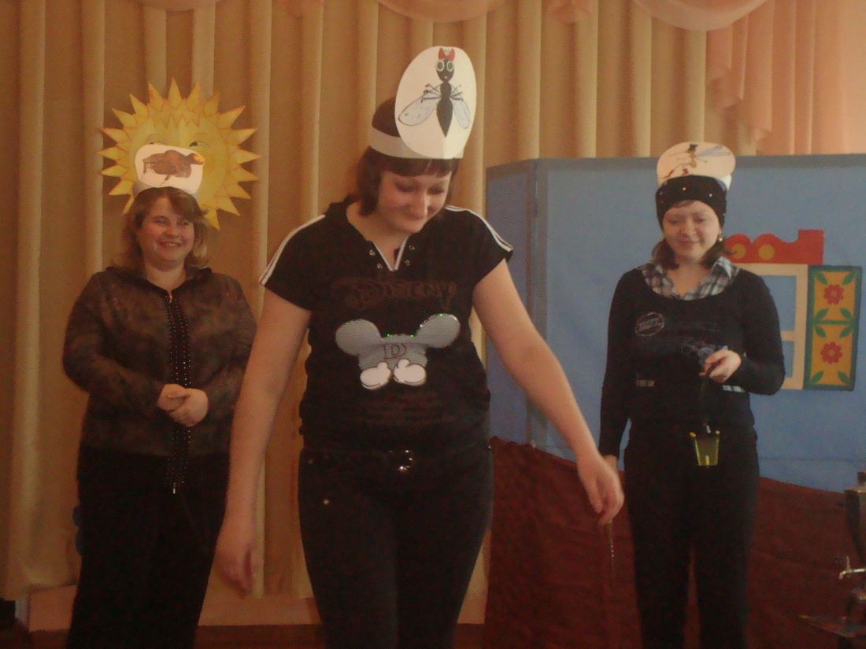
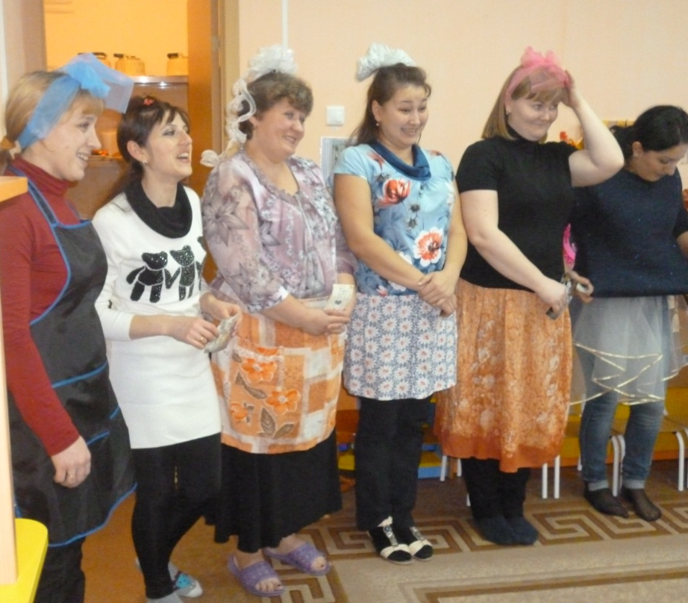
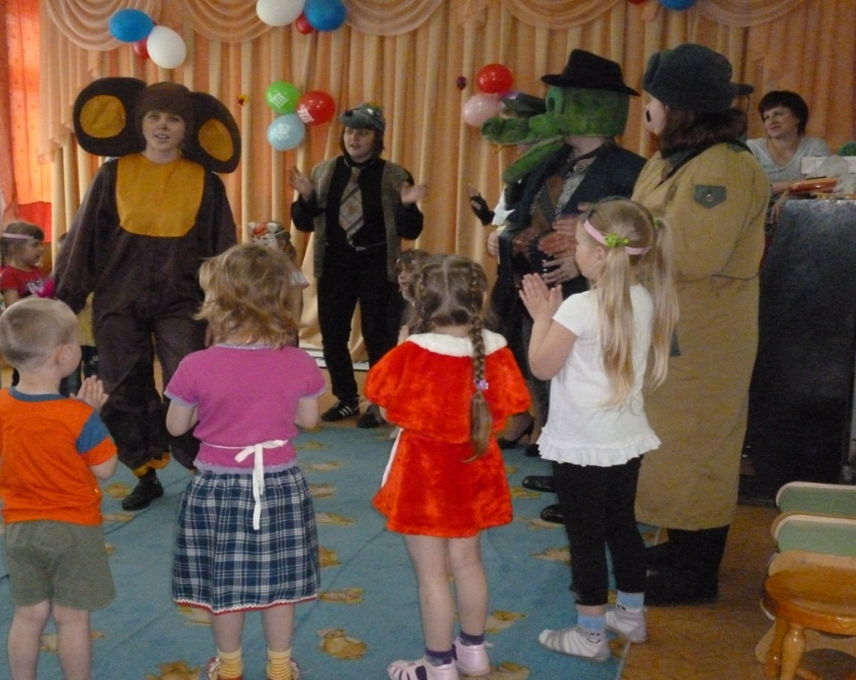
В гостях у
сказки
День рождение Чебурашки

Slide 12
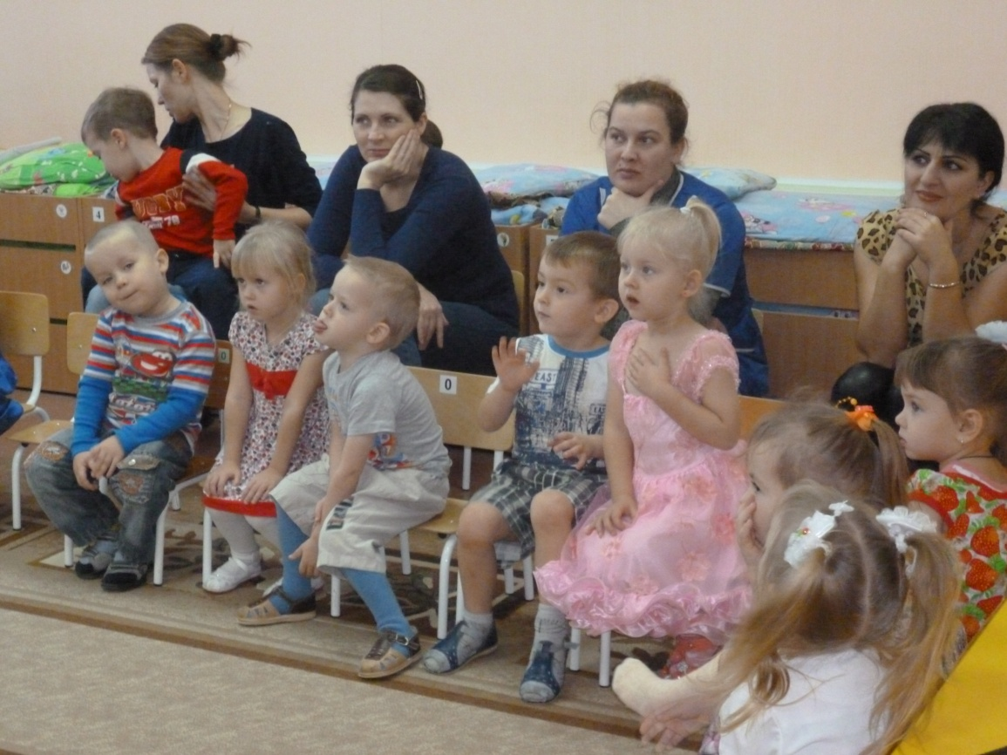
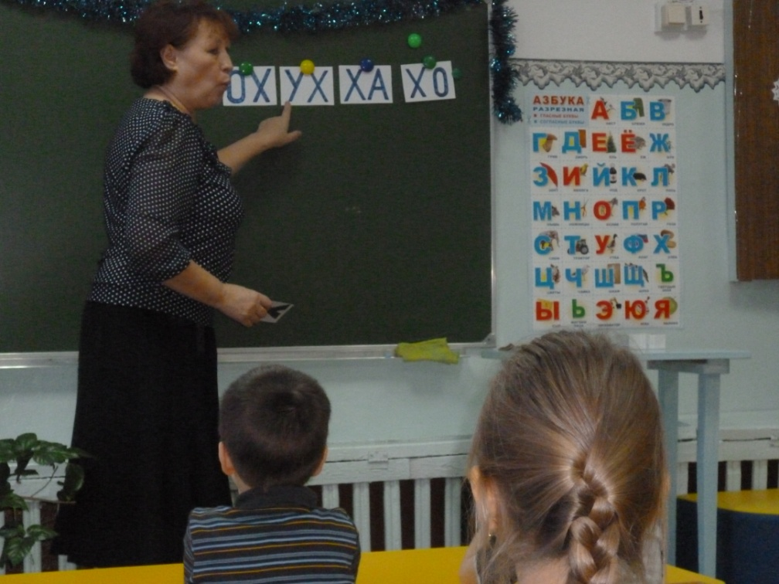
«Речевое развитие» — индивидуальное консультирование родителей по вопросам общения, круглые столы, участие в конкурсах. совместное чтение детей и родителей произведений художественной литературы, консультирование родителей по выбору тематики чтения, оформление выставок

Slide 13
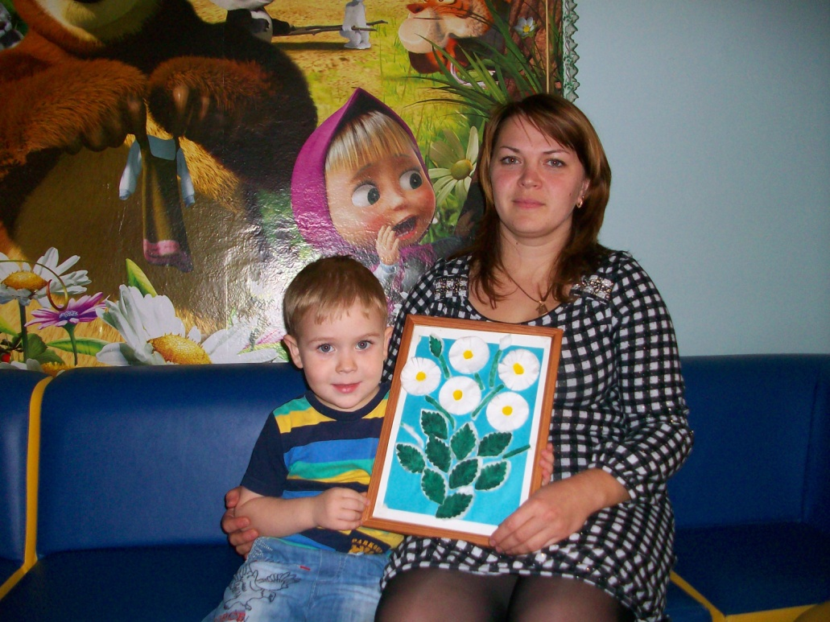
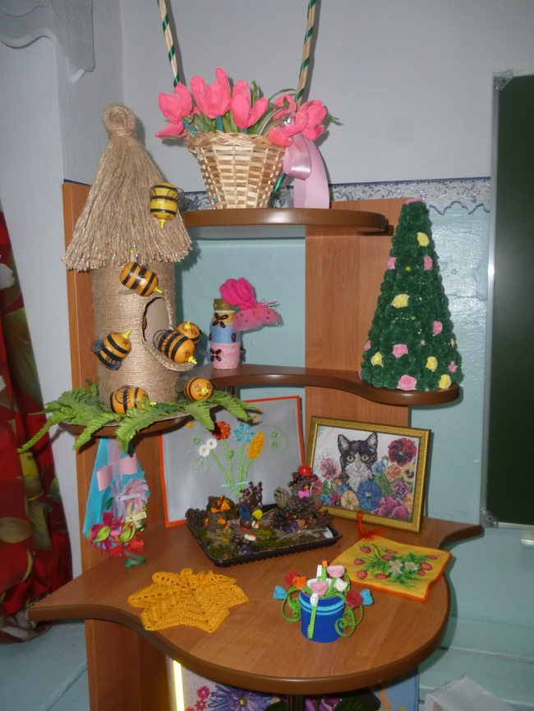
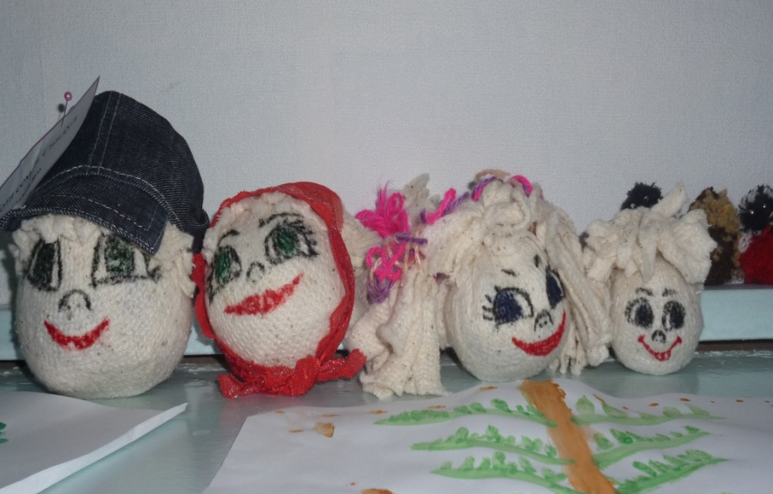
Художественно-
эстетическое развитие - совместные рисунки и поделки, музыкально-художественная деятельность в семейных праздниках, концертах

Slide 14
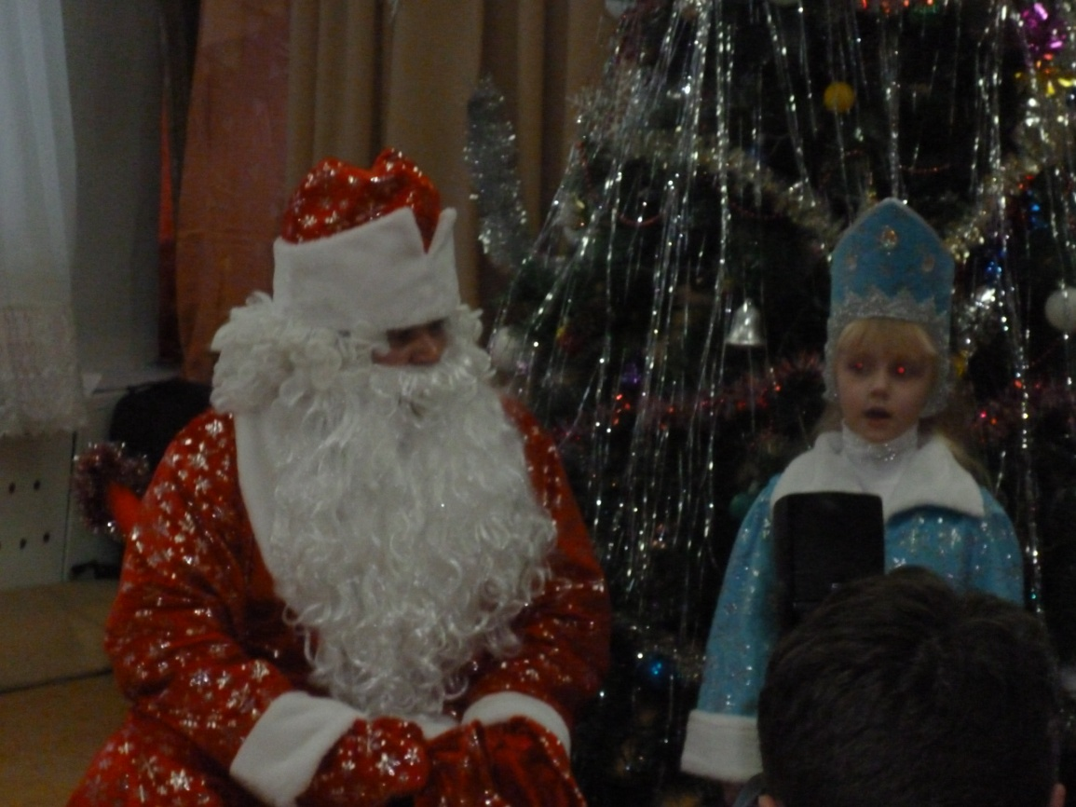
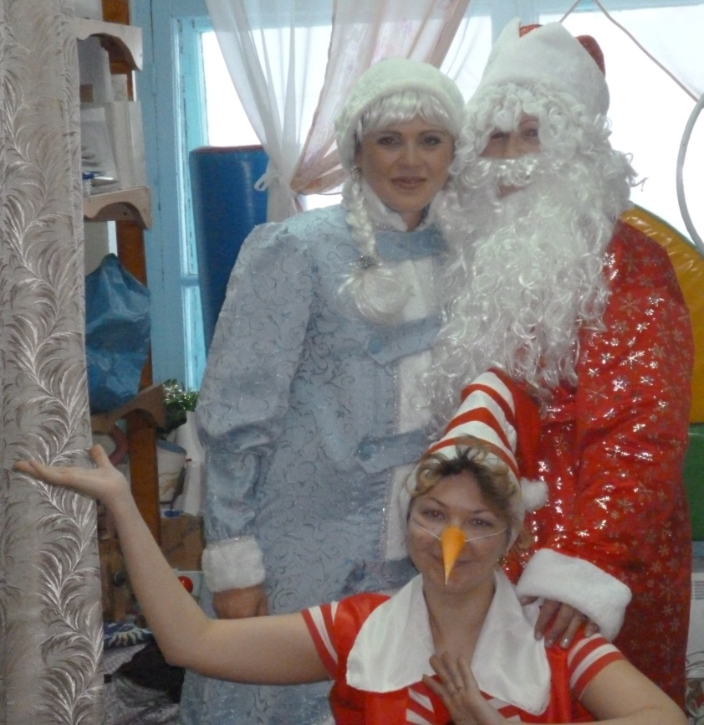
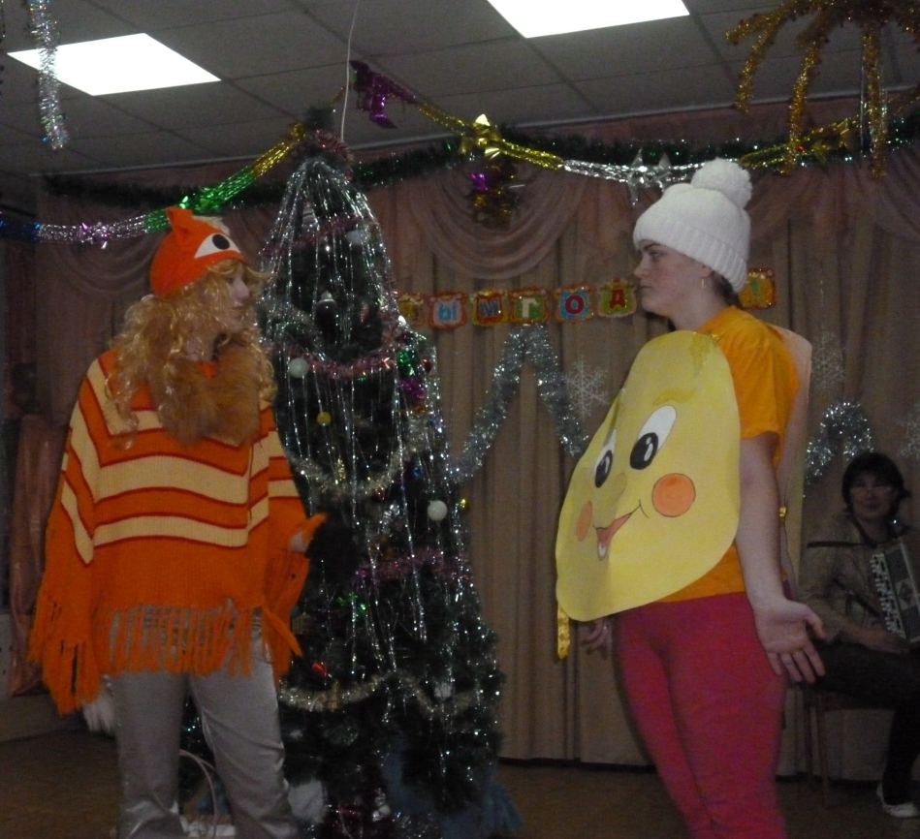
«Новый год!» – главные роли исполняют родители

Slide 15
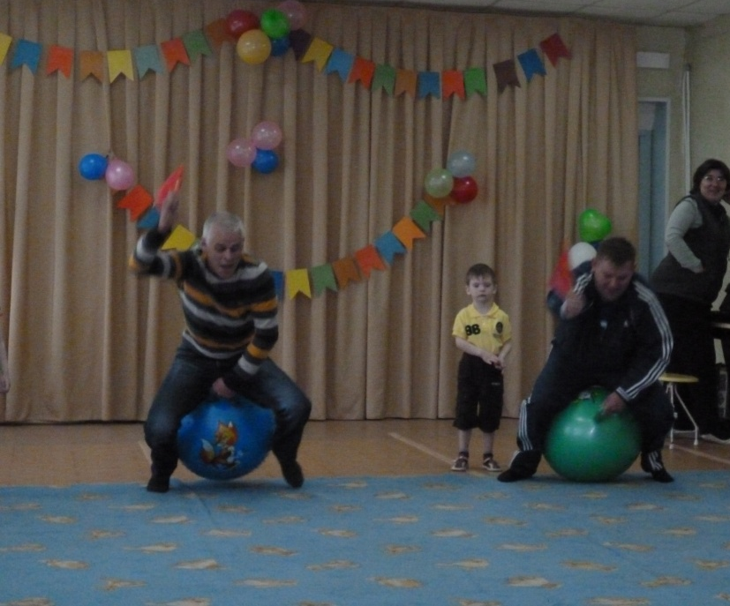
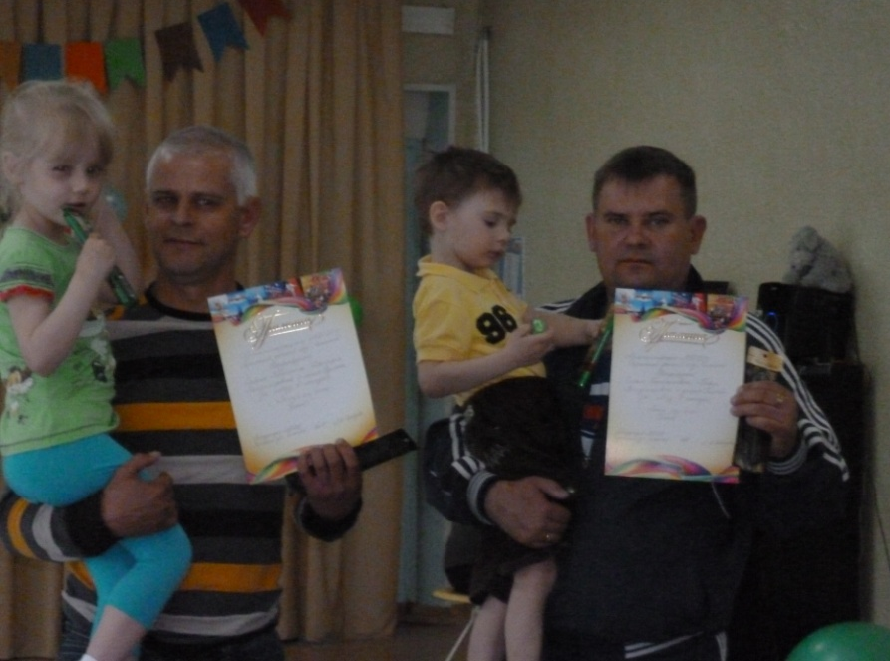
Моя мамочка
- Мисс – «Лето!»
Лучший в мире папа!

Slide 16
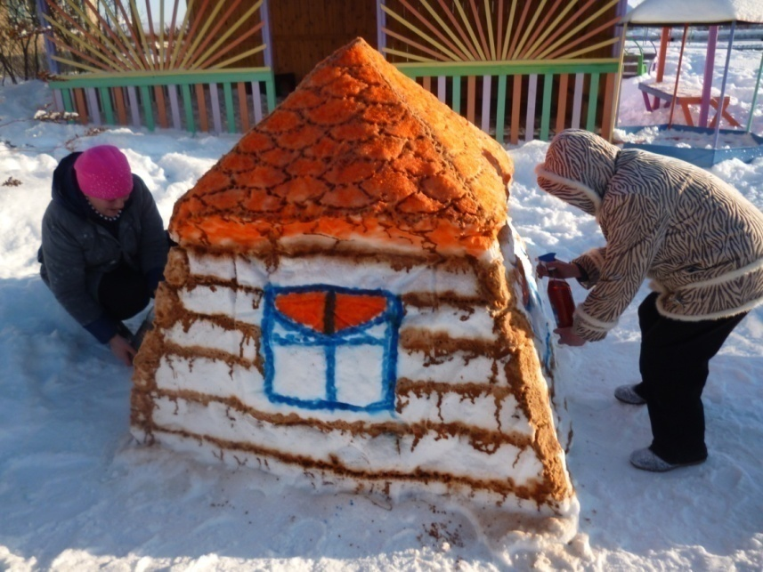
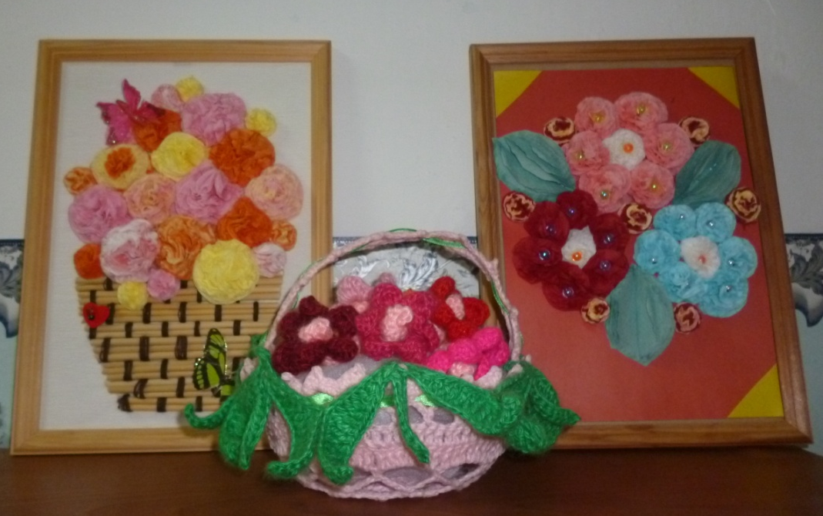
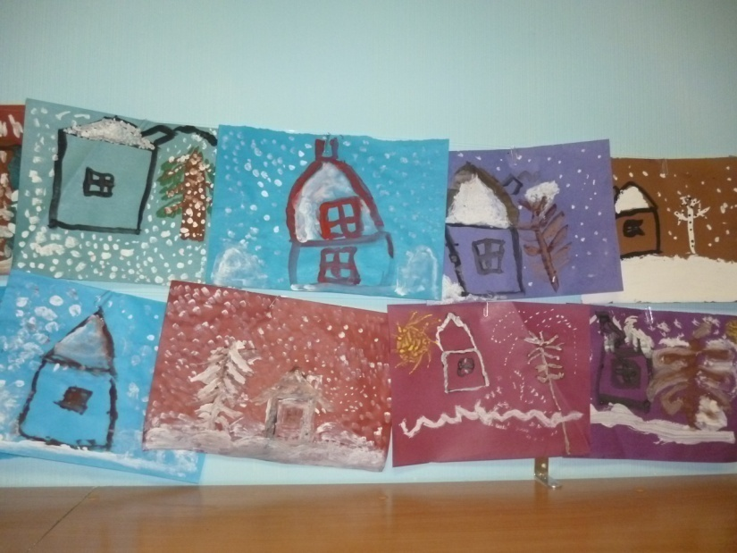
Очумелые руки наших семей!
Строим снежный городок
Умелые рукодельницы!
Рисуем
«Зимний вечер»

Slide 17
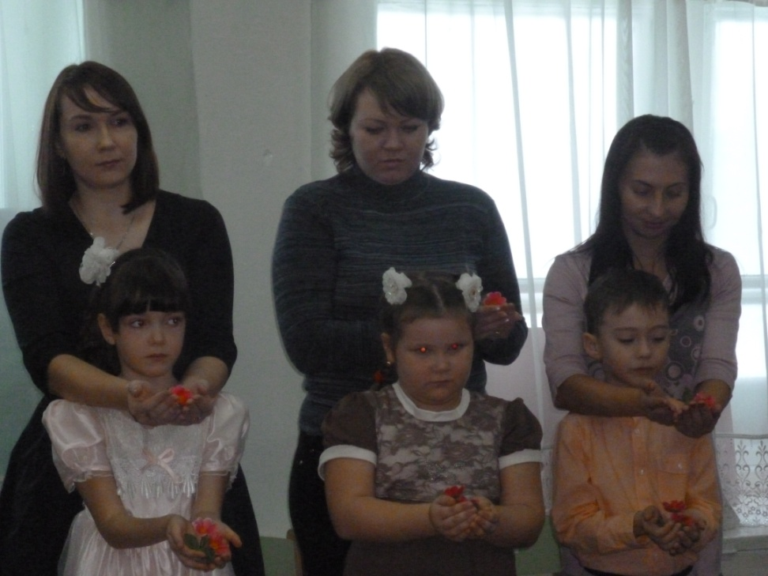
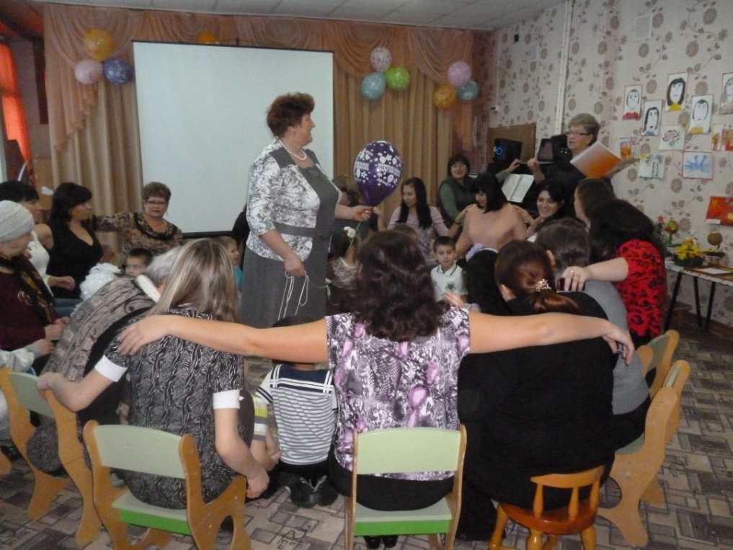
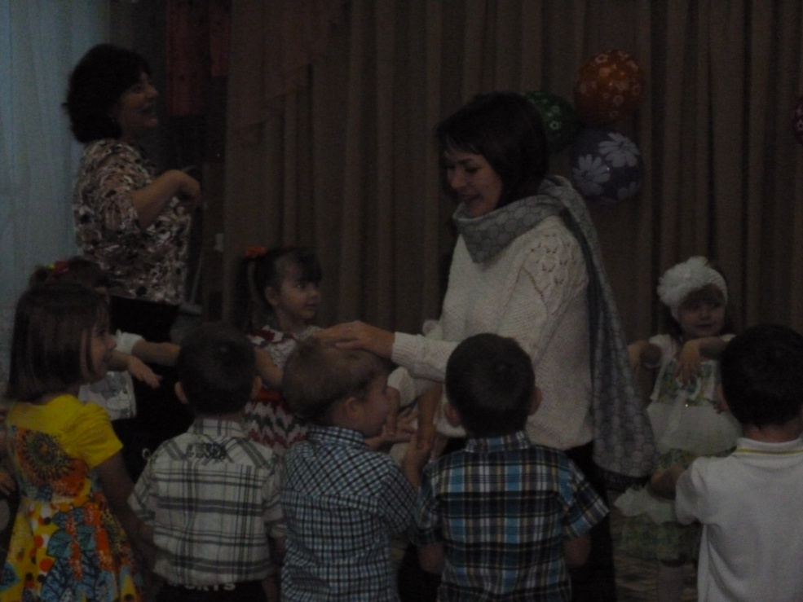
Праздник «Доброта спасет мир!»

Slide 18
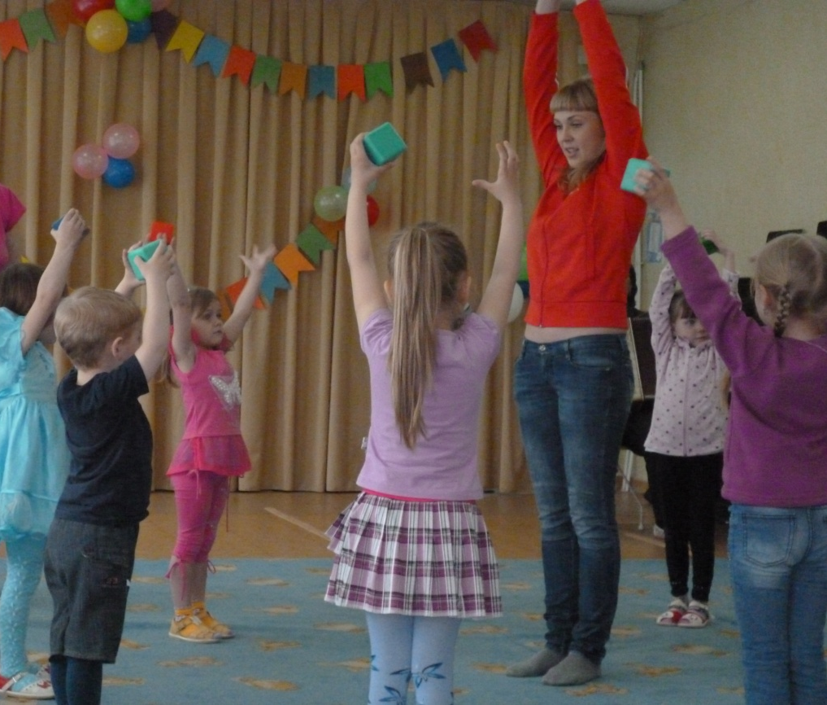
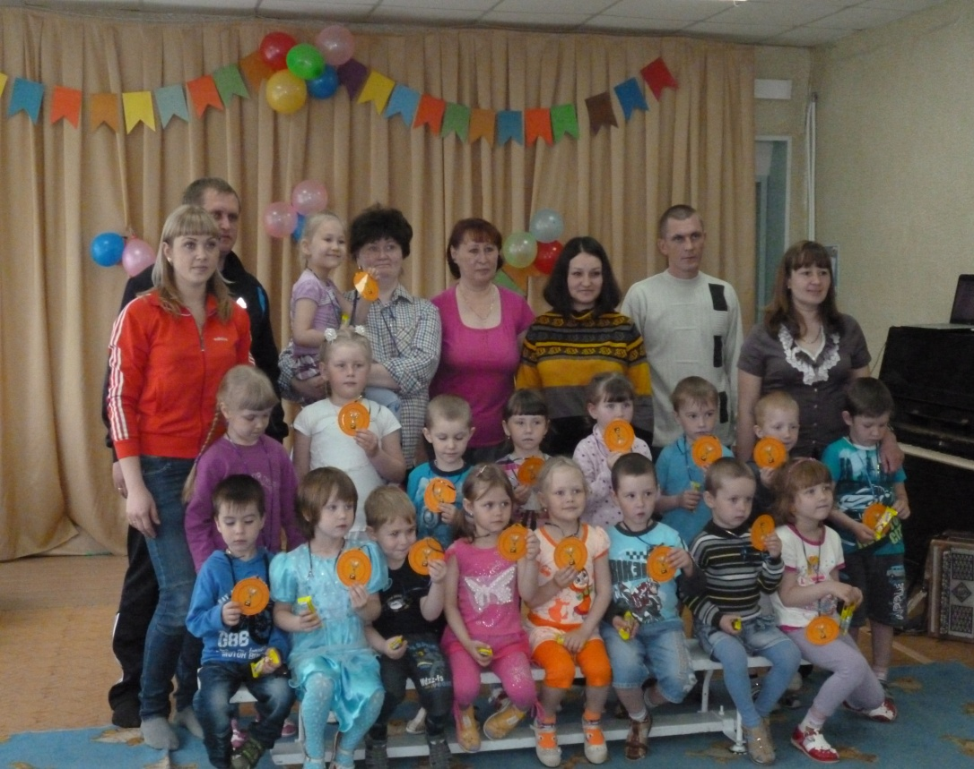
«Физическое развитие» — знакомство родителей с лучшими достижениями в физкультуре других семей, организация совместных соревнованиях и т. д. знакомство родителей с эффективными средствами закаливания через оформление стендов, индивидуальных консультаций, организацию «Семейных весёлых стартов»

Slide 19
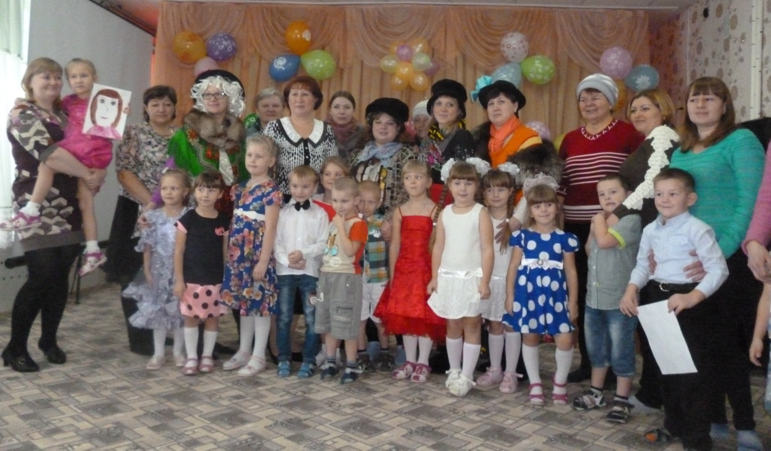
Таким образом, главной особенностью семейного воспитания признается особый эмоциональный микроклимат, благодаря которому у ребёнка формируется отношение к себе, что определяет его чувство самоценности. Именно пример родителей, их личные качества во многом определяют результативность воспитательной функции семьи.

Slide 20
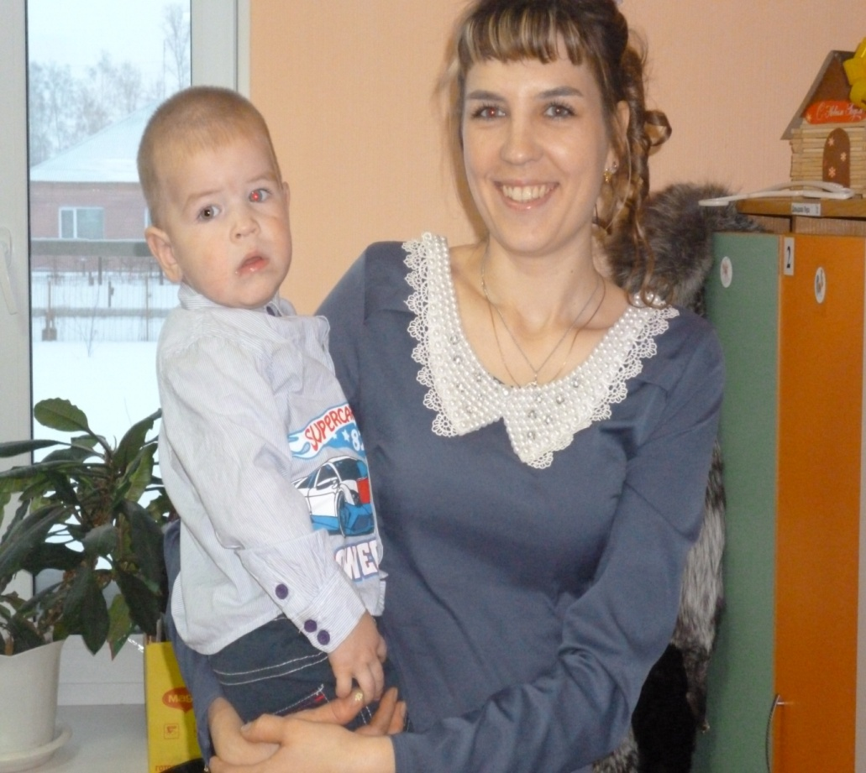
Открытое прямое сотрудничество, взаимодействие дошкольного учреждения с семьей, активное включение родителей в жизнь детского сада - главный принцип взаимодействия семьи и дошкольного образовательного учреждения, при котором возможно выполнение главной цели воспитательного процесса - гармоничное развитие личности ребенка.

Slide 21
.
СПАСИБО ЗА ВНИМАНИЕ!

